Slide 1


...
Atuação Prioritária

Slide 2
Objetivo
Identificar riscos e oportunidades não óbvios nos clientes, seja por necessidade de relacionamento, negocio ou alerta
...
Apoio em atuações tempestivas de necessidades do cliente ou estratégias de negocio de curto prazo
Atuação Prioritária
Alertas inteligentes e priorização de oportunidades
Oferecer soluções personalizadas com base em dados transacionais e externos

Slide 3

Gestão de Ofertas
...
Governança de Atuações Prioritárias
Gatilhos de Simulação
Ações Prioritárias
Gatilhos de Risco
Warnings
Gatilhos provenientes de interações do cliente com a jornada de constatações no bankline
Ações com necessidades de atuações imediatas e de prioridade elevada
Movimentações criticas no cenário de riscos do cliente que demandam atuação comercial para regularização para garantir a estabilidade financeira
Alertas provenientes de dados que indicam oportunidades de atuação junto com o cliente (riscos de crédito, compliance, regulamentação e oportunidades de venda
Simulador de Giro
FGI
Contexto Res. 4966
Queda volumetria de pagamentos recorrentes
Seguro Prestamista
Renegociação de dividas
Interesse em campanha digital (clique em banner)
Concentração em poucos favorecidos
Redução de uso de limite de crédito
Mudança de estrutura societária (cisão/fusão)
Aumento atípico em operações de câmbio
Emissão de dívida fora do banco

Slide 4
Gestão de Ofertas
...
Governança de Atuações Prioritárias
Etapa
Descrição
Fóruns
Participantes
Análise das demandas especificas de áreas parceiras ou identificação de necessidades de atuação prioritárias com base em novos fatos que exigem maior rapidez na resposta
Solicitação de demandas e/ou Estratégia de atuação prioritária
Ad-hocs
Alinhar as necessidades dos clientes ás estratégias desenhadas, clusterizar os clientes dentro de cada pilar de atuação e definir os melhores canais de distribuição das ofertas
Levantamento, clusterização do público e estratégia de distribuição
Ad-hocs
Aprovação de gatilhos
Apresentar as estratégias e os gatilhos para obter aprovação
Fóruns de estratégia de ofertas
Disparar todos os leads para os devidos canais de distribuição criação do plano de comunicação das ofertas
Lançamento dos leads
Ad-hocs
Acompanhamento e diagnósticos
Análise continuo da geração de leads e diagnósticos de atuação e efetividade
Ad-hocs

Slide 5
Solicitação de demandas e/ou Estratégia de atuação prioritária
...
Levantamento, clusterização do público e estratégia de distribuição
Aprovação de gatilhos
Atuação Prioritária
Lançamento das ofertas
Acompanhamento e diagnósticos

Slide 6
Solicitação de demandas e/ou Estratégia de atuação prioritária
...
Levantamento, clusterização do público e estratégia de distribuição
Aprovação de gatilhos
Atuação Prioritária
Lançamento das ofertas
Acompanhamento e diagnósticos

Slide 7
Gestão de Ofertas
...
Governança de Atuações Prioritárias | Solicitação de demandas e/ou Estratégia de atuação prioritária
Blienfing
Momento da jornada do produto na qual será considerado o disparo do gatilho
Gatilhos de Simulação
Gatilhos provenientes de interações do cliente com a jornada de constatações no bankline
Clientes que serão considerados para o disparo do gatilho
Atores que receberam esse gatilho
Ferramentas nas quais o gatilho é disparado
Descrição do alerta

Slide 8
Gestão de Ofertas
...
Governança de Atuações Prioritárias | Solicitação de demandas e/ou Estratégia de atuação prioritária
Blienfing
Valuetion de retorno financeiro
Ações Prioritárias
Ações com necessidades de atuações imediatas e de prioridade elevada
Clientes que serão considerados para o disparo do gatilho
Atores que receberam esse gatilho
Ferramentas nas quais o gatilho é disparado
Descrição do alerta

Slide 9
Gestão de Ofertas
...
Governança de Atuações Prioritárias | Solicitação de demandas e/ou Estratégia de atuação prioritária
Blienfing
Valuetion do impacto do risco para a carteira comercial
Gatilhos de Risco
Movimentações criticas no cenário de riscos do cliente que demandam atuação comercial para regularização para garantir a estabilidade financeira
Clientes que serão considerados para o disparo do gatilho
Atores que receberam esse gatilho
Ferramentas nas quais o gatilho é disparado
Descrição do alerta

Slide 10
Gestão de Ofertas
...
Governança de Atuações Prioritárias | Solicitação de demandas e/ou Estratégia de atuação prioritária
Blienfing
Valuetion de impacto financeiro
Warnings
Alertas provenientes de dados que indicam oportunidades de atuação junto com o cliente (riscos de crédito, compliance, regulamentação e oportunidades de venda)
Clientes que serão considerados para o disparo do gatilho
Atores que receberam esse gatilho
Ferramentas nas quais o gatilho é disparado
Descrição do alerta

Slide 11
Solicitação de demandas e/ou Estratégia de atuação prioritária
...
Levantamento, clusterização do público e estratégia de distribuição
Aprovação de gatilhos
Atuação Prioritária
Lançamento das ofertas
Acompanhamento e diagnósticos

Slide 12
Gestão de Ofertas
...
Governança de Atuações Prioritárias | Levantamento, clusterização do público e estratégia de distribuição
Framework de Priorização
Matriz Risco vs. Oportunidade
Baixa Prioridade
Sem sinais relevantes no momento
Prioridade Máxima
Alto risco + Alto potencial de retorno
Priorizar ações com base em impacto potencial e urgência
Alerta de clientes que precisam de atuação imediata e quem pode esperar.
Enxergar padrões e tendência nos segmentos
Score de Risco
Acompanhar de Perto
Alto risco, mas retorno limitado
Prospecção com Foco
Baixo risco + Alto potencial de retorno
Score de Oportunidade

Slide 13
Gestão de Ofertas
...
Governança de Atuações Prioritárias | Levantamento, clusterização do público e estratégia de distribuição
Framework de Priorização - Cliente
Matriz Risco vs. Oportunidade
1
Levantamento de pesos e critérios para os scores (0 a 10) das solicitação recebidas
Ex:
Prioridade Máxima
Alto risco + Alto potencial de retorno
Indicador de Risco | Peso | Detalhe | Exemplo | Indicador
Queda do uso do limite de crédito | 2 | % de queda nos ultimo 30 dias | Cliente tinha 100M de uso e caiu para 60M | Queda de 40% / 100 = 0.4
Redução no volume de pagamento | 2 | Sinal de menor operações ou caixa apertado nos últimos 30 dias | Cliente caiu 20% de volume de pagamento | Queda 20% / 100 = 0.2
Atraso ou inadimplência em um produto | 3 | Indicação de Risco, normalizar de 0 a 1 | Cliente atrasou o pagamento nos ultimo 30 dias | 1
Baixa Prioridade
Sem sinais relevantes no momento
Score de Risco
Indicador de Oportunidade | Peso | Detalhe | Exemplo | Indicador
Melhora no rating interno | 2 | Pode facilitar ofertas com condições melhores | Crescimento em 20% da carteira | 0.20 / 100 = 0.20
Uso parcial de carteira de produtos | 2 | Cliente só usa produtos de crédito | Cliente usa só crédito , cambio e seguro | Normalização: 1 – (3/6) = 0.5 *Total de produtos disponíveis para o cliente
Interesse nas campanhas digitais no bkl | 3 | Breve demonstração de interesse em produtos que estão bkl. | Cliente clicou 3 vezes no banner (o maior numero de cliques por um cliente foi 10 vezes) | 3/10 = 0.3
Acompanhar de Perto
Alto risco, mas retorno limitado
Prospecção com Foco
Baixo risco + Alto potencial de retorno
Score de Risco: (peso1 * Indicador1 + pesoN * indicadorN) / soma pesos * 10
2*0.4 + 2* 0.2 + 3*1) / 5 * 10 = 8.4
Score de Oportunidade: (peso1 * Indicador1 + pesoN * indicadorN) / soma pesos * 10
2*0.2 + 2* 0.5 + 3*0.3) / 5 * 10 = 4.6
Matriz: Score de risco Alto + Score de oportunidade baixo = Acompanhar de perto
0
1
Score de Oportunidade

Slide 14
Gestão de Ofertas
...
Governança de Atuações Prioritárias | Levantamento, clusterização do público e estratégia de distribuição
Framework de Priorização – Torre de tempo: volumetria de leads

Slide 15
Solicitação de demandas e/ou Estratégia de atuação prioritária
...
Levantamento, clusterização do público e estratégia de distribuição
Aprovação de gatilhos
Atuação Prioritária
Lançamento das ofertas
Acompanhamento e diagnósticos

Slide 16
Gestão de Ofertas
...
Governança de Atuações Prioritárias | Aprovação de gatilhos
Middle
Large

Slide 17
Solicitação de demandas e/ou Estratégia de atuação prioritária
...
Levantamento, clusterização do público e estratégia de distribuição
Aprovação de gatilhos
Atuação Prioritária
Lançamento das ofertas
Acompanhamento e diagnósticos

Slide 18


Gestão de Ofertas
...
Governança de Atuações Prioritárias | Levantamento, clusterização do público e estratégia de distribuição
Leads
Método de priorização
Piloto
Gatilhos de Simulação
Officer Comercial
Ações Prioritárias
Assistente Comercial
Gatilhos de Risco
Officer Cash
Warnings
...

Slide 19
Solicitação de demandas e/ou Estratégia de atuação prioritária
...
Levantamento, clusterização do público e estratégia de distribuição
Aprovação de gatilhos
Atuação Prioritária
Lançamento das ofertas
Acompanhamento e diagnósticos

Slide 20
Gestão de Ofertas
...
Governança de Atuações Prioritárias | Acompanhamento e diagnósticos
Comunicações

Slide 21
Gestão de Ofertas
...
Governança de Atuações Prioritárias | Acompanhamento e diagnósticos
Dash de acompanhamento

Slide 22
Gestão de Ofertas
...
Governança de Atuações Prioritárias | Acompanhamento e diagnósticos
Principais Insights Atuais

Slide 23
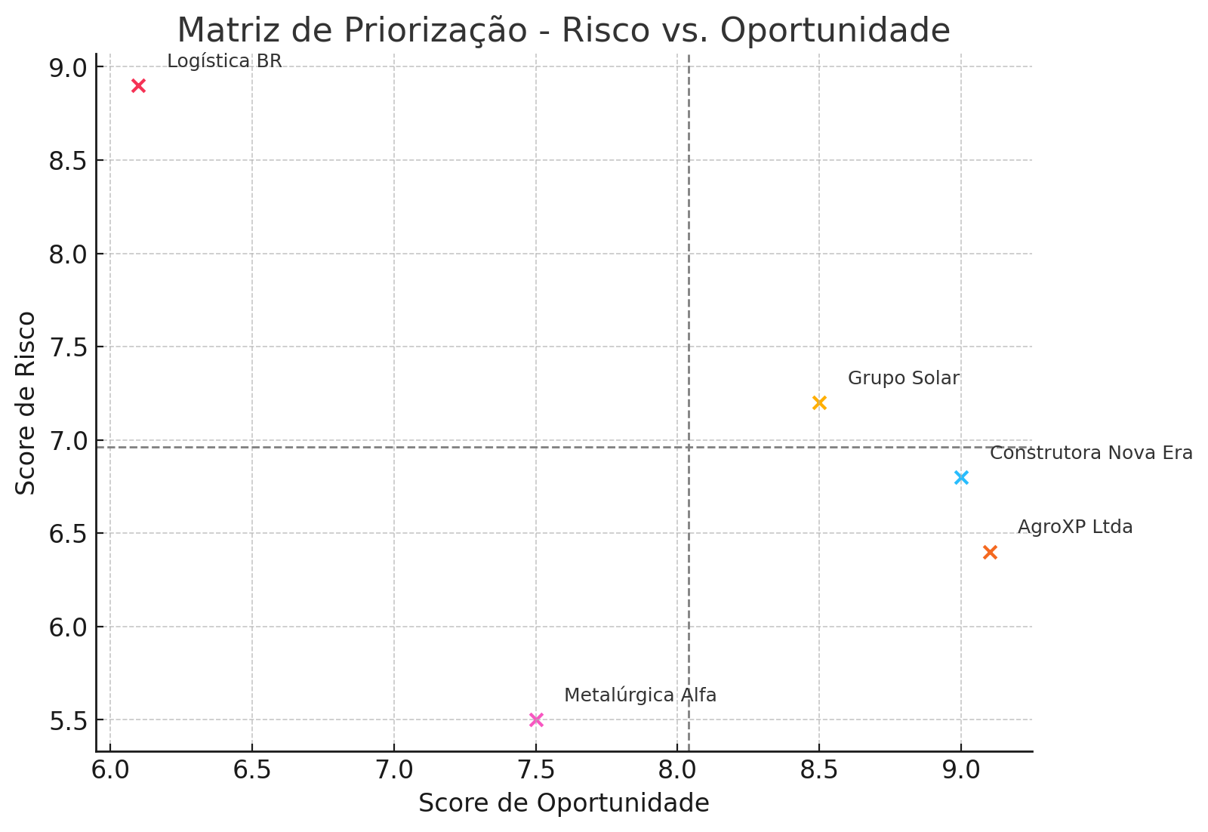
Principais Insights Atuais
Grupo Solar reduziu 40% do uso do limite e emitiu debêntures com outro banco.
AgroXP Ltda aumentou operações de câmbio — potencial para hedge e trade finance.
Logística BR apresenta risco de liquidez com queda em pagamentos recorrentes.
Metalúrgica Alfa passou por fusão — revisar estrutura de crédito.
Construtora Nova Era captou fora do banco — oportunidade de oferta estruturada.

